Slide 1
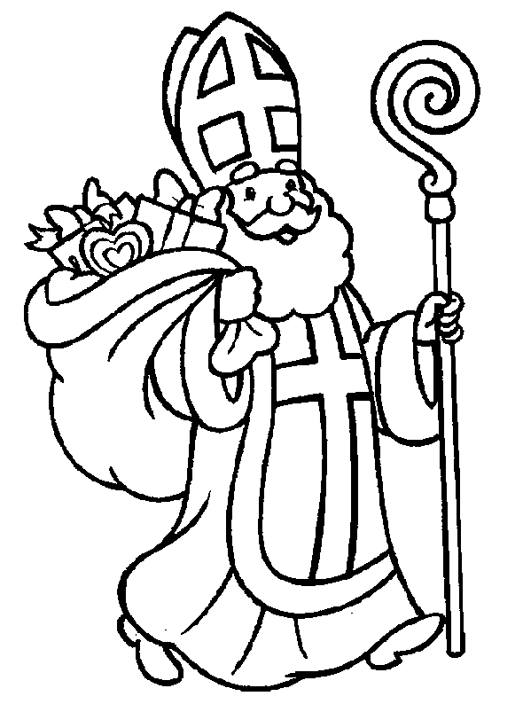
Sinterklaas : woordenschat
L’enfant regarde l’image et essaie de nommer en néerlandais ce qui est représenté.
La diapositive suivante lui fournit la réponse. En passant la souris sur le hautparleur, il a accès à un fichier audio qui lui permet d’entendre le mot.
devant un mot représente « de »; devant un mot représente « het ». Les enfants connaissent ces symboles.
Les enfants ne sont pas tenus de savoir lire et écrire en néerlandais !
○
❒

Slide 2
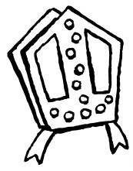

Slide 3
de mijter

Slide 4
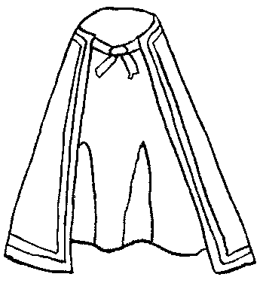

Slide 5
de mantel

Slide 6
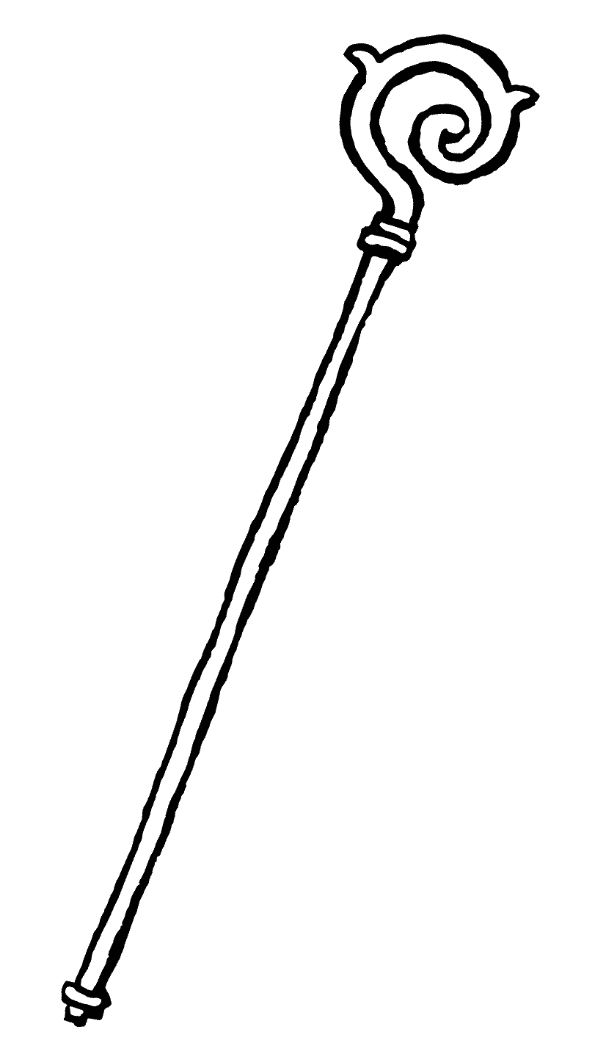

Slide 7
de staf

Slide 8
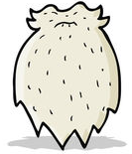

Slide 9
de baard

Slide 11
de handschoen

Slide 12
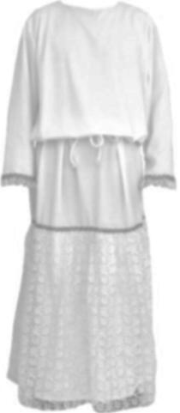

Slide 13
de jurk

Slide 15
de schoen

Slide 17
de laars

Slide 18
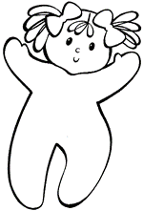

Slide 19
de pop

Slide 21
de fiets

Slide 22
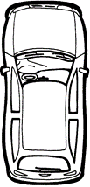

Slide 23
de auto

Slide 24
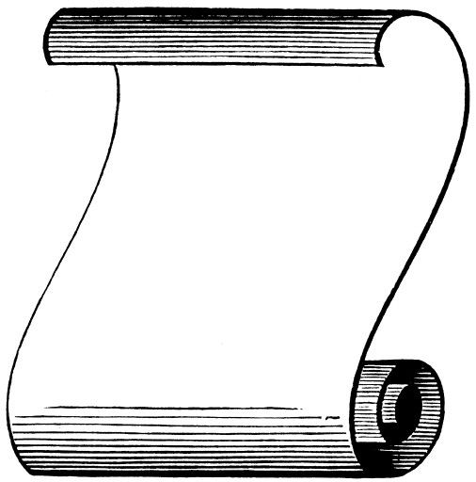
Popje
Fiets
Auto

Slide 25
de verlanglijst

